Slide 1
Использование световозвращающих элементов «ВЫЙТИ ИЗ ТЕМНОТЫ»

Slide 2
О СВЕТОВОЗВРАЩАЮЩИХ ЭЛЕМЕНТАХ
Световозвращающие элементы (световозвращатели) – это элементы, изготовленные из специальных материалов, обладающих способностью возвращать луч света
обратно к источнику.

Slide 3
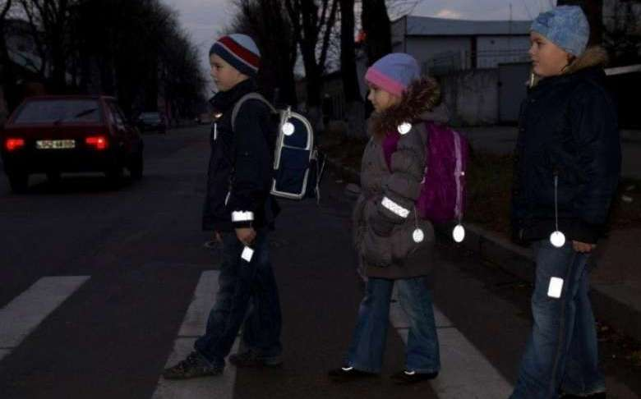
ПРЕДНАЗНАЧЕНИЕ СВЕТОВОЗВРАЩАЮЩИХ ЭЛЕМЕНТОВ
По статистике наезд на пешехода – один из самых распространенных видов дорожно-транспортных происшествий.
Основная доля наездов со смертельным исходом приходится на темное время суток, когда водитель не в состоянии увидеть вышедших на проезжую часть людей.

Slide 4
ПРЕДНАЗНАЧЕНИЕ СВЕТОВОЗВРАЩАЮЩИХ ЭЛЕМЕНТОВ
Световозвращающие элементы повышают видимость пешеходов на неосвещенной дороге и значительно снижают риск возникновения дорожно-транспортных происшествий с их участием.

Slide 5
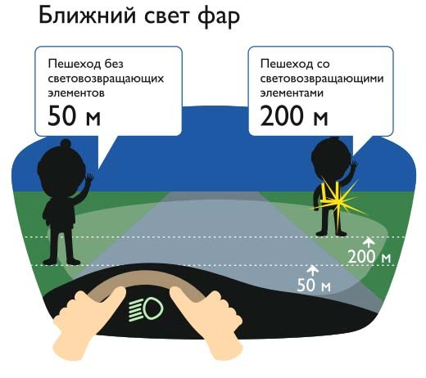
При движении с ближним светом фар водитель автомобиля способен увидеть пешехода на дороге на расстоянии 25-50 метров.
Если пешеход применяет световозвращатель, то это расстояние увеличивается до 150-200 метров.

Slide 6
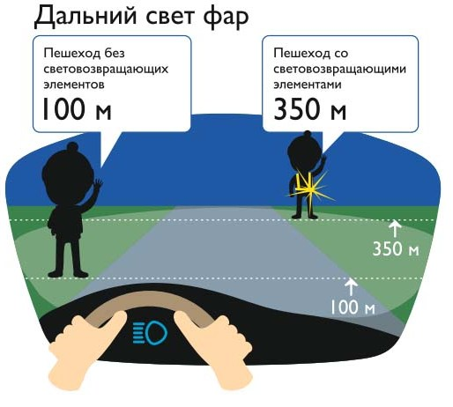
А при движении автомобиля с дальним светом фар дистанция, на которой пешеход становится виден, с применением световозвращателей увеличивается со 100 метров до 350 метров.
Это даёт водителю 15-25 секунд для принятия решения.

Slide 7
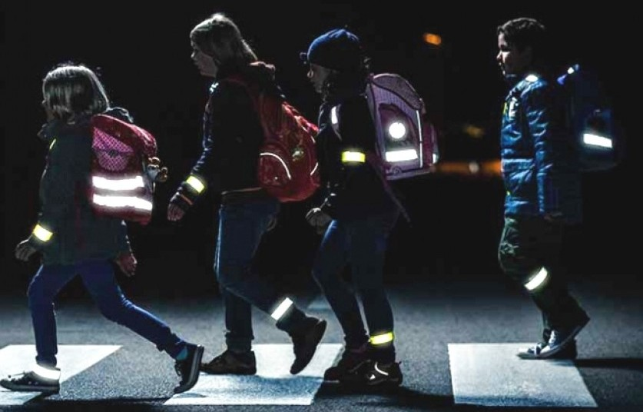
В соответствии с постановлением Правительства Российской Федерации от 14.11.2014 № 1197 с 1 июля 2015 года вступили в силу изменения в Правила дорожного движения Российской Федерации

Slide 8
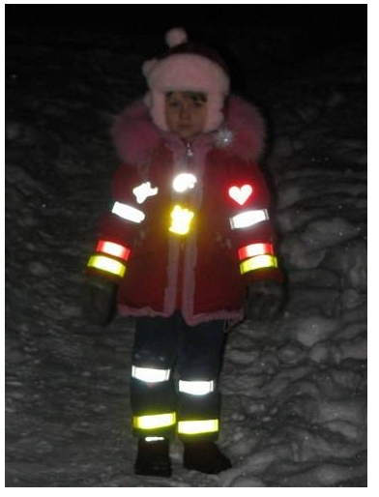
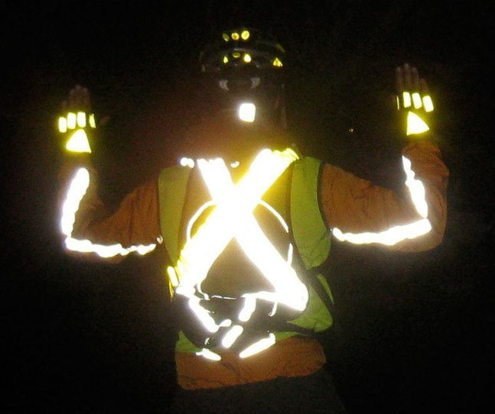
Согласно новой редакции Правил с 1 июля 2015 года, при переходе дороги и движении по обочинам или краю проезжей части в темное время суток или в условиях недостаточной видимости пешеходам рекомендуется, а вне населенных пунктов пешеходы обязаны иметь при себе предметы со световозвращающими элементами и обеспечивать видимость этих предметов водителями транспортных средств.

Slide 9
Какие бывают световозвращающие элементы?
ЗНАЧКИ

Slide 10
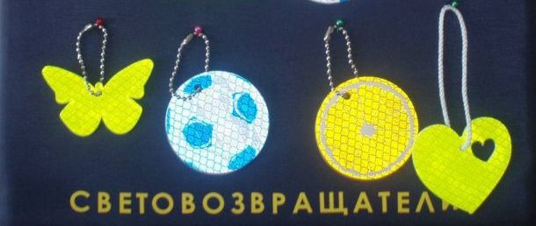
Какие бывают световозвращающие элементы?
БРЕЛОКИ

Slide 11
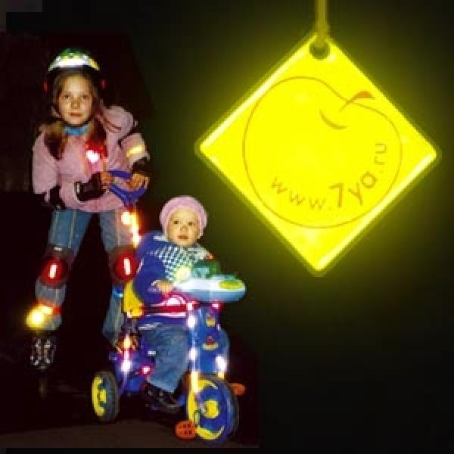
Какие бывают световозвращающие элементы?
НАКЛЕЙКИ И БРАСЛЕТЫ

Slide 12
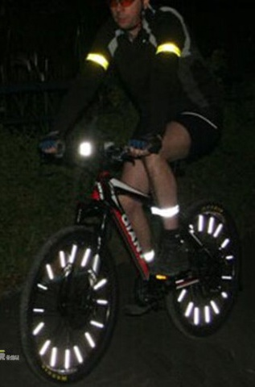
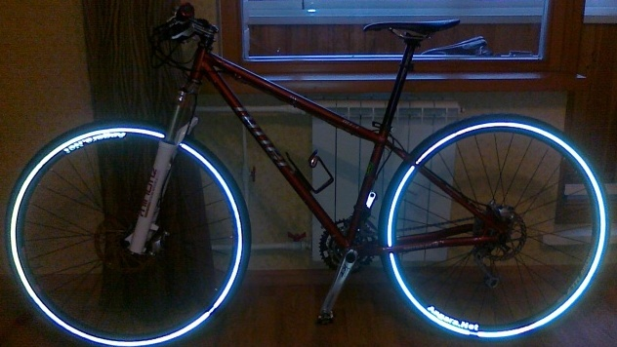
Какие бывают световозвращающие элементы?
НАКЛАДКИ НА СПИЦЫ для велосипедов и детских колясок

Slide 13
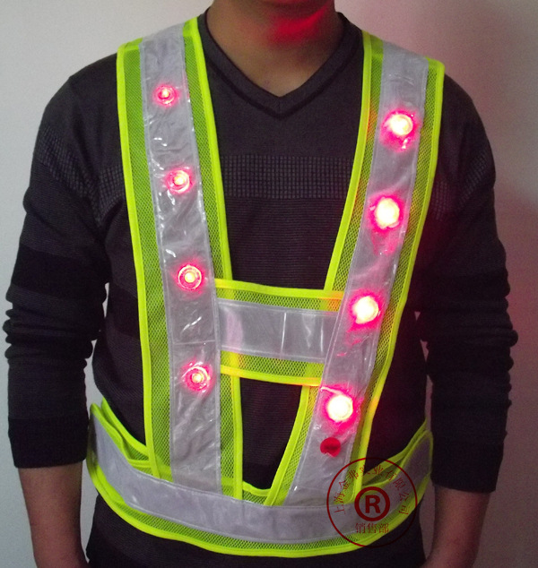
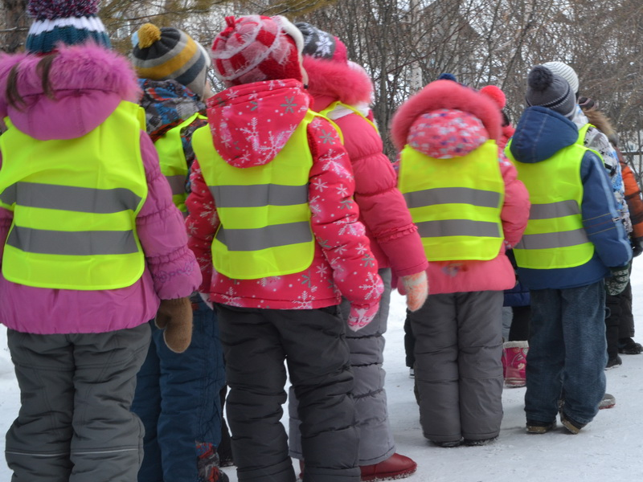
Какие бывают световозвращающие элементы?
СИГНАЛЬНЫЕ ЖИЛЕТЫ и РЕМЕННЫЕ СИСТЕМЫ

Slide 14
СПАСИБО ЗА ВНИМАНИЕ

